Slide 1
Gesundheits- und Sozialversicherungsschutz von Live-ins in Deutschland: Überblick über zentrale Aspekte
Prof. Dr. Claudia Maria Hofmann
Lehrstuhl für Öffentliches Recht und Europäisches Sozialrecht mit Schwerpunkt in der interdisziplinären Sozialrechtsforschung, Europa-Universität Viadrina Frankfurt (Oder)

Slide 2
Überblick
Kontext
  Konfligierende Interessenlage auf dem „grauen Markt“ Pflege
  Pflege: Eine Frage der Definition…
Die Ausgestaltungsmodelle aus Sicht des Sozialrechts
Gesundheitsschutz
  Völkerrechtliche Ebene
  Europäische Ebene

Slide 3
I. Kontext: Konfligierende Interessenlagen und strukturelle Herausforderungen
  Bedürfnis der zu Pflegenden und ihrer Angehörigen nach Betreuung/Gesellschaft, aber auch nach kostengünstiger Pflege im häuslichen Umfeld
  Bedürfnis der Live-in-Kräfte nach Einkommensquellen, aber auch nach menschenwürdigen Arbeitsbedingungen
  Pflegenotstand (Defizite bei Finanzierung, Arbeitskräften und Arbeitsbedingungen bei gleichzeitig steigendem Bedarf an Pflege und sinkenden Kapazitäten familiärer Pflege)
  Ungleichheiten u. a. im Bereich Beschäftigung, Einkommen, soziale Absicherung in den EU-Mitgliedstaaten und darüber hinaus

Slide 4
Koalitionsvertrag 2021, S. 64
„Wir gestalten eine rechtssichere Grundlage für die
24-Stunden-Betreuung im familiären Bereich.“

Slide 5

Pflege: Eine Frage der Definition…

Slide 6
§ 36 SGB XI
(1) Pflegebedürftige der Pflegegrade 2 bis 5 haben bei häuslicher Pflege Anspruch auf körperbezogene Pflegemaßnahmen und pflegerische Betreuungsmaßnahmen sowie auf Hilfen bei der Haushaltsführung als Sachleistung (häusliche Pflegehilfe). Der Anspruch umfasst pflegerische Maßnahmen in den in § 14 Absatz 2 genannten Bereichen Mobilität, kognitive und kommunikative Fähigkeiten, Verhaltensweisen und psychische Problemlagen, Selbstversorgung, Bewältigung von und selbständiger Umgang mit krankheits- oder therapiebedingten Anforderungen und Belastungen sowie Gestaltung des Alltagslebens und sozialer Kontakte.
(2) Häusliche Pflegehilfe wird erbracht, um Beeinträchtigungen der Selbständigkeit oder der Fähigkeiten des Pflegebedürftigen so weit wie möglich durch pflegerische Maßnahmen zu beseitigen oder zu mindern und eine Verschlimmerung der Pflegebedürftigkeit zu verhindern. Bestandteil der häuslichen Pflegehilfe ist auch die pflegefachliche Anleitung von Pflegebedürftigen und Pflegepersonen. Pflegerische Betreuungsmaßnahmen umfassen Unterstützungsleistungen zur Bewältigung und Gestaltung des alltäglichen Lebens im häuslichen Umfeld, insbesondere
1. bei der Bewältigung psychosozialer Problemlagen oder von Gefährdungen,
2. bei der Orientierung, bei der Tagesstrukturierung, bei der Kommunikation, bei der Aufrechterhaltung sozialer Kontakte und bei bedürfnisgerechten Beschäftigungen im Alltag sowie
3. durch Maßnahmen zur kognitiven Aktivierung.

Slide 7
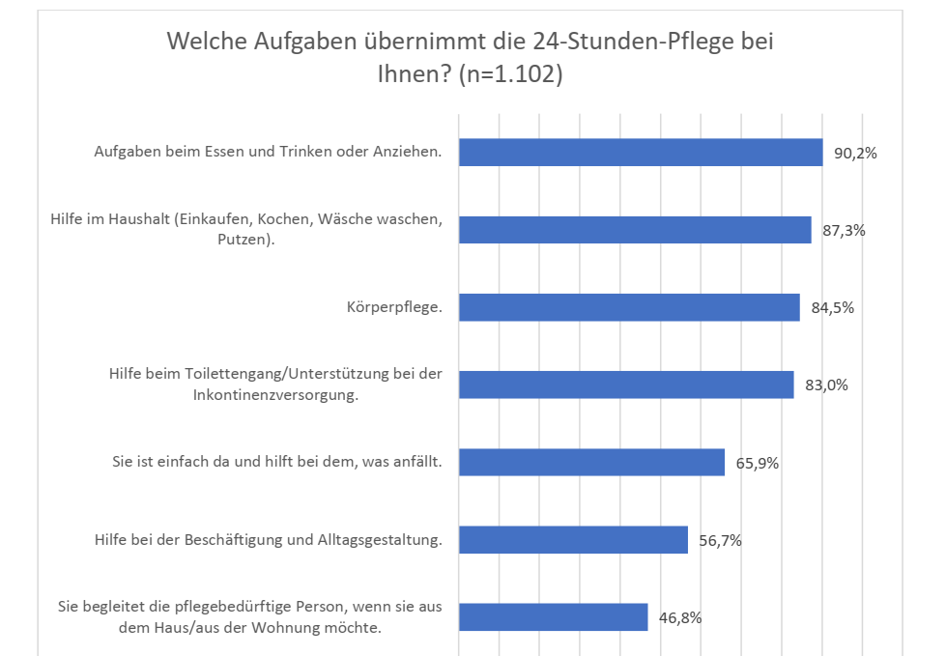
Befragung VdK-Pflegestudie 2023

Slide 8
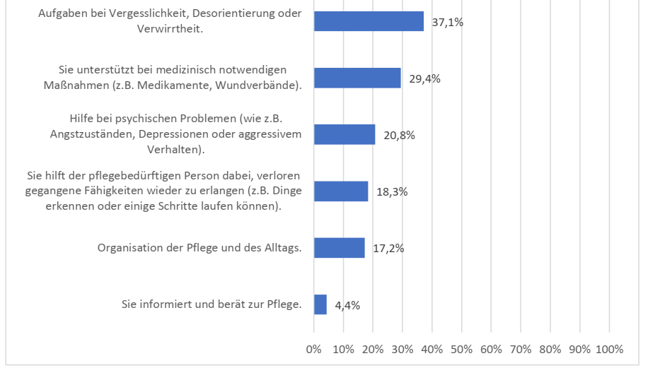
Befragung VdK-Pflegestudie 2023

Slide 9
II. Sozialrechtliche Rechtslage
Arbeitgebendenmodell: Betreute:r oder Angehörige:r als Arbeitgeber:in der Live-in-Kraft
Selbständigenmodell: Live-in-Kraft ist als Selbstständige:r tätig (ggf. vermittelt über eine Agentur)
Entsendemodell: Live-in-Kraft als Beschäftigte:r eines ausländischen Unternehmens
Überlassungsmodell: Arbeitnehmerüberlassung der bei einem in- oder ausländischen Unternehmen beschäftigen Live-in-Kraft

Slide 10
Arbeitgebendenmodell
Betreute:r oder Angehörige:r als Arbeitgeber:in der Live-in-Kraft
→ Live-in-Kraft ist als in Deutschland Beschäftigte i.S.v. § 7 Abs. 1 SGB IV sozialversicherungspflichtig
→ Absicherung im Bereich Krankheit, Pflege, Arbeitslosigkeit, Alter und Unfall
→ Problem: Abgrenzung zur Selbständigkeit (dazu sogleich)

Slide 11
Entsendemodell
Live-in-Kraft als Beschäftigte:r eines ausländischen Unternehmens
→ sofern Voraussetzungen der Entsendung vorliegen, Fortgeltung des Sozialrechts des Entsendestaats nach Art.12 Abs. 1 VO (EG) 883/2004 (Abgrenzung Art. 13 VO 883/2004)
→ beachte insb. die Voraussetzung der gewöhnlichen Tätigkeit des AG im Entsendestaat, die Frage der Weisungsgebundenheit sowie das Ablöseverbot (nach 1. Ablösung: Art. 11 Abs. 3 lit. a) VO (EG) 883/2004); Ausnahme nach Art. 16 Abs. 1 VO (EG) 883/2004 möglich
→ A1-Bescheinigung erforderlich
→ Beispiel der polnische Dienstverträge (umowa zlecenia): Rechtswirklichkeit lässt sich kaum als Entsendungskonstellation darstellen; in Betracht kommt Arbeitnehmerüberlassung, dann aber Erlaubnis erforderlich

Slide 12
Selbständigenmodell
Live-in-Kraft ist als Selbstständige:r tätig (ggf. vermittelt über eine Agentur)
Variante 1: Gewerbeanmeldung in Deutschland (Art. 11 Abs. 3 lit. a) VO (EG) 883/2004 → Geltung deutschen Sozialrechts
→ Problem: Scheinselbständigkeit (dazu sogleich)
→ Problem: soziale Absicherung (im Fall der Geltung des deutschen Sozialrechts):
- Versicherungspflicht in der privaten Kranken- und Pflegeversicherung
Rentenversicherung: Versicherungspflicht allenfalls im Fall des § 2 S. 1 Nr. 2 SGB VI (sofern Alten- und zugleich Krankenpflege); ferner in Fällen des § 2 S. 1 Nr. 9 SGB VI (Solo-Selbständige mit nur einem Auftraggeber)
Keine Versicherungspflicht in der Arbeitslosenversicherung

Slide 13
Forts.: Selbständigenmodell
Variante 2: Gewerbeanmeldung im EU-Mitgliedsstaat (Art. 12 Abs. 2 VO (EG) 883/2004 → Geltung des Sozialrechts des Mitgliedstaats
→ Art. 12 Abs. 2 VO (EG) 883/2004 setzt vorherige Ausübung einer ähnlichen Tätigkeit im Mitgliedstaat voraus (mind. zwei Monate); A1-Bescheinigung erforderlich

Slide 14
Problem: Scheinselbständigkeit
BSG v. 28.09.2011 - B 12 R 17/09 R (Hauswirtschaftliche Betreuung): Betonung der für eine Arbeitnehmerin untypischen Handlungsspielräume
Ähnlich: LSG Mecklenburg-Vorpommern v. 18.2.2015 – L 7 R 225/11 (hauswirtschaftliche Seniorenbetreuerin): für einen Arbeitnehmer uncharakteristische Handlungsspielräume
„Die Klägerin war nämlich insoweit bei der Planung ihrer Arbeitsaufgaben im Wesentlichen frei. Sie konnte entscheiden, wann sie die Einkäufe tätigte, konnte entscheiden, welche Gerichte sie kocht, hatte keine zeitlichen Vorgaben hinsichtlich der Erledigung der Wäsche oder des Putzens der Wohnung. […] Direkte Weisungen von der dementen Beigeladenen zu 1. hat sie auch nicht erhalten. […] Soweit es um die Vereinbarung von Arztterminen ging, ist nur der grobe Rahmen abgesprochen worden, die konkrete terminliche Vereinbarung hat die Klägerin dann selbst eigenständig vorgenommen. Über die Verwendung des ihr vom Betreuer zur Verfügung gestellten Haushaltsgeldes konnte die Klägerin frei entscheiden; größere Einkäufe sind dann zusammen mit dem Betreuer vorgenommen worden.“

Slide 15
BSG v. 7.6.2019 - B 12 R 6/18 R (Honorarpflegekräfte) sowie BSG v. 20.7.2023 - B 12 R 15/21 R (Ein-Personen-Gesellschaft):
regulatorischen Rahmenbedingungen bringen im Regelfall die Eingliederung von Pflegefachkräften in die Organisations- und Weisungsstruktur der stationären Pflegeeinrichtung mit sich
Tätigkeit der Pflegekräfte erfordert gewisse Freiräume bei der Aufgabenerledigung; diese sprechen aber nicht gegen eine Eingliederung in einen fremden Betriebsablauf

Slide 16
SG Reutlingen v. 10.5.2019, AZ: S 3 R 2446/16 (24-Stunden-Pflege): „Vorliegend handelt es sich um einen Fall der 24-Stunden-Pflege, die von einem Zusammenleben der Pflegebedürftigen und der Pflegekräfte geprägt war. Die Pflegekräfte waren in die Arbeitsabläufe des für sie fremden Haushalts der Frau H. eingebunden. Die wesentlichen Arbeitsmittel wurden ebenfalls vom Haushalt gestellt. Die Pflegebedürftige hat faktisch den Inhalt der Tätigkeit der drei Pflegekräfte bestimmt. Es liegt eine abhängige Beschäftigung vor.
Gegen eine selbständige Tätigkeit spricht ferner, dass die drei Pflegekräfte keine eigene Betriebsstätte besessen haben und kein eigenes Kapital einsetzen mussten. Sie trugen daher kein nennenswertes unternehmerisches Risiko. Aufgrund der fest vereinbarten Vergütung hatten sie aber auch keine nennenswerten Gewinnchancen, die für eine selbständige Tätigkeit typisch wären.“

Slide 17
Überlassungsmodell
Arbeitnehmerüberlassung der bei einem in- oder ausländischen Unternehmen beschäftigen Live-in-Kraft
→ Erlaubnis zur Arbeitnehmerüberlassung erforderlich
→ Entleiher:in ist – im Gegensatz zu Entsendung – weisungsberechtigt
→ Bei grenzüberschreitenden Kontexten:
  § 12 Abs. 1 VO (EG) 883/2004 findet entsprechende Anwendung, wenn dessen Voraussetzungen vorliegen; A1-Bescheinigung erforderlich
  Im Fall der illegalen Arbeitnehmerüberlassung: Bindungswirkung der A1-Bescheinigung, sofern kein Widerruf bzw. keine Korrektur; Rechtslage bei Fehlen der A1-Bescheinigung umstritten (überzeugend: Beitragspflicht in der dt. Sozialversicherung, insb. bei Annahme einer intendierten Umgehung)

Slide 18
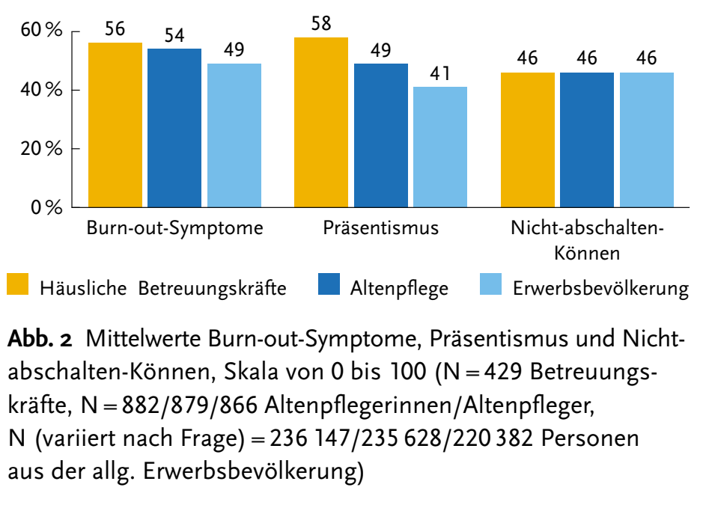
III. Gesundheitsschutz
Multiple Risiken der Tätigkeit als Live-in-Kraft bei teilweise prekärer Absicherung dieser Risiken:
Nichteinhaltung von Ruhezeiten / Freizeit
Präsentismus
Vielzahl von Arbeitsaufgaben / Überlastung
Physische und psychische Belastung
Soziale Isolation
Häusliche Gewalt
Rösler et al. 2024 (BAuA)

Slide 19
ILO-Übereinkommen 189 über menschenwürdige Arbeit für Hausangestellte
Art. 1: Im Sinne dieses Übereinkommens: a) bezeichnet der Ausdruck „hauswirtschaftliche Arbeit“ Arbeit, die in einem oder mehreren Haushalten oder für einen oder mehrere Haushalte durchgeführt wird; b) bezeichnet der Ausdruck „Hausangestellter“ jede Person, die im Rahmen eines Arbeitsverhältnisses hauswirtschaftliche Arbeit verrichtet;
Artikel 13 Abs. 1: Jeder Hausangestellte hat das Recht auf eine sichere und gesunde Arbeitsumgebung. Jedes Mitglied hat in Übereinstimmung mit den innerstaatlichen Rechtsvorschriften und der innerstaatlichen Praxis unter gebührender Berücksichtigung der besonderen Merkmale der hauswirtschaftlichen Arbeit wirksame Maßnahmen zu ergreifen, um die Sicherheit und Gesundheit der Hausangestellten bei der Arbeit sicherzustellen
Ausnahmeklausel: Anwendung des § 18 Abs. 1 Nr. 3 ArbZG auf Live-ins wird in der Literatur überwiegend verneint

Slide 20
Europäische Ebene
Mitteilung der Kommission zur Europäischen Strategie für Pflege und Betreuung, KOM(2022) 440: besonderer Hinweis darauf, dass Hausangestellte (oftmals Frauen und häufig mit Migrationshintergrund) einigen der schlechtesten Arbeitsbedingungen ausgesetzt sind, die es unter den Langzeitpflegekräften gibt
„Die Mitgliedstaaten sollen Lücken bei der Umsetzung und Durchsetzung des EU-Besitzstands im Bereich des Arbeitsrechts und der Arbeitsbedingungen im Pflegesektor schließen und das IAO-Übereinkommen 189 über Hausangestellte ratifizieren und umsetzen. Die Kommission fordert die Mitgliedstaaten ferner auf, Maßnahmen zu ergreifen, um die besondere Situation von Hausangestellten und im Haushalt lebenden Pflegekräften zu formalisieren und zu regulieren.“

Slide 21
Europäische Ebene
Empfehlung des Rats v. 8.12.2022 über Zugang zu erschwinglicher und hochwertiger Langzeitpflege:
„Es wird empfohlen, dass die Mitgliedstaaten hochwertige Beschäftigung und faire Arbeitsbedingungen in der Langzeitpflege unterstützen, insbesondere indem sie […] c) sich der Herausforderungen annehmen, denen schutzbedürftige Gruppen von Arbeitskräften wie Langzeitpflege leistende Hausangestellte, im Haushalt lebende Pflegekräfte und ausländische Pflegekräfte gegenüberstehen, etwa durch wirksame Regulierung und Professionalisierung dieser Art von Pflegearbeit.
Es wird empfohlen, dass die Mitgliedstaaten — gegebenenfalls zusammen mit den Sozialpartnern, den Anbietern von Langzeitpflege und anderen Interessenträgern — die Professionalisierung der Pflege verbessern und den Qualifikationsbedarf und den Arbeitskräftemangel in der Langzeitpflege angehen, indem sie […] c) nicht angemeldeten Langzeitpflegekräften den Weg in ein reguläres Beschäftigungsverhältnis ermöglichen; […] e) berufliche Standards dadurch stärken, dass — auch unqualifizierten und geringqualifizierten — Langzeitpfle­gekräften ein attraktiver Berufsstatus sowie berufliche Perspektiven und angemessener Sozialschutz geboten werden.“

Slide 22






Do you care?

